Slide 1
Projet 5
Premier pas avec JS
Esteban DROUET

Slide 2
Plan détaillé
- Remise en contexte
- Présentation visuelle
- Explication du script JS / Ajouts html et CSS

Slide 3
Remise en contexte
- Dynamiser
- Maquette et fichiers

Slide 4

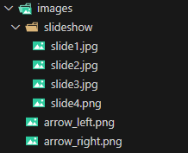

- ynamiser

Slide 5
Présentation visuelle

Slide 6
Explication JS / HTML / CSS

Slide 7
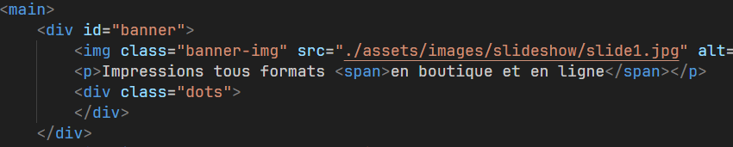
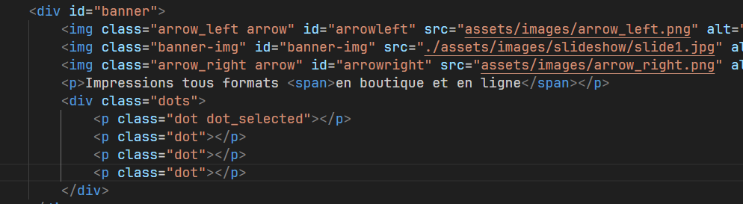
G

Slide 8
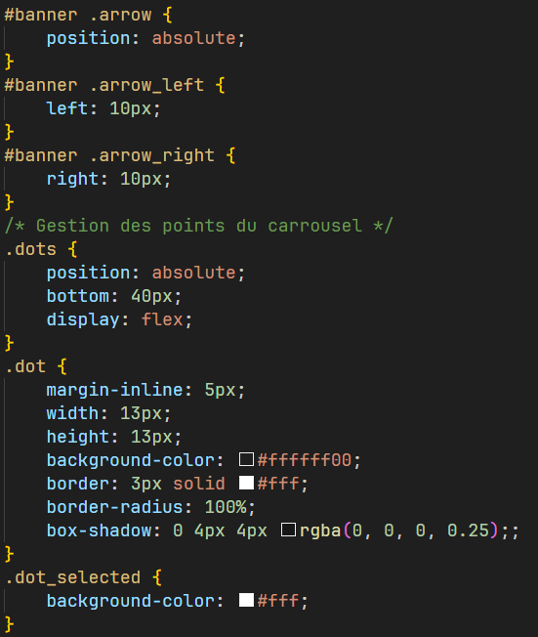
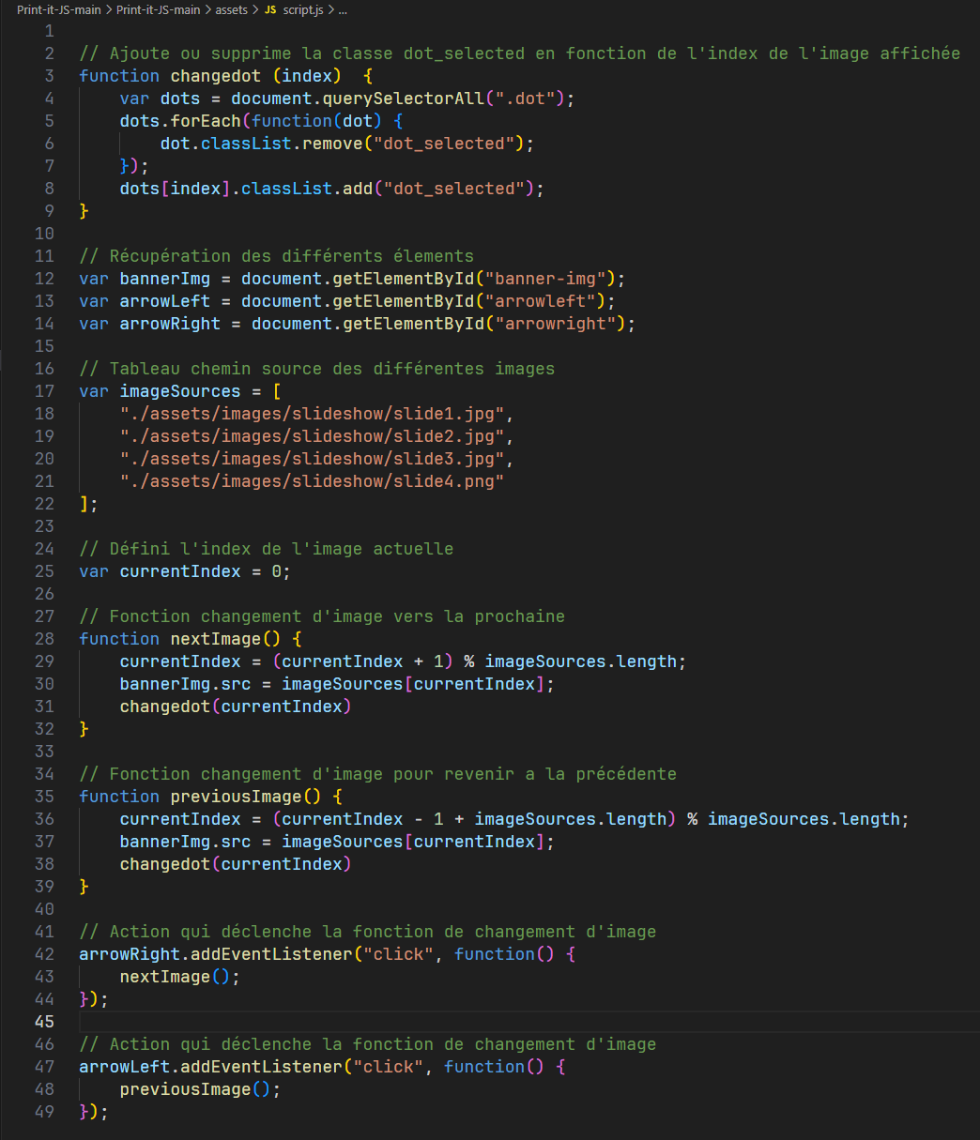

Slide 9
Fin

